Slide 1


Разработка проекта по производству мебели из переработанного пластика «ЭКООКРУГ»
Промежуточные результаты этапа «Разработка»
Институт экономики и управления
Управление проектами
Панфилова В.Ю. Трофимова А.И. Ряжева Ю.И.
Notes:
В презентации вы можете использовать любой дизайн, который вам нравится. Данный шаблон предназначен для копирования!
На титульном слайде укажите:
- название вашего проекта
- ваш вуз (принятую аббревиатуру)
- тип разработки (он должен быть указан по умолчанию)
Этот шаблон создан для команд с инициативной разработкой. Это значит, что шаблон подходит для команд, которые придумали свою проектную идею самостоятельно. Если ваша команда работает над заказной задачей, воспользуйтесь другим шаблоном https://docs.google.com/presentation/d/1rqX0zPbFIU2QixyELhYoDGyAzDuVaevB2E8Uw9Tw-iw/edit?usp=sharing

Slide 2
ПРОБЛЕМАТИКА
Основная проблема – загрязнение региона мусорными отходами
Показатель | Т./г. на 1 жителя | Т./г. на 1 км² | Т./г. на 1 млн. руб. ВРП
Всего отходов | 1,24 | 73,12 | 2,42
Промышленные отходы | 0,86 | 50,69 | 1,68
Твердые коммунальные отходы | 0,38 | 22,43 | 074
Удельные показатели образования отходов
на территории Самарской области за 2023 гг.
Структура обращения с промышленными отходами и ТКО в Самарской области
Самара 2024
1

Slide 3
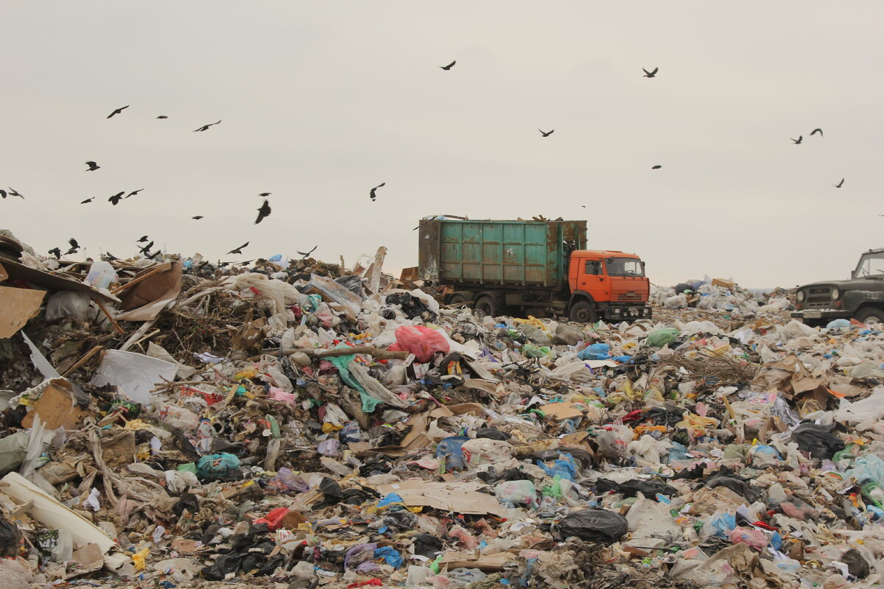
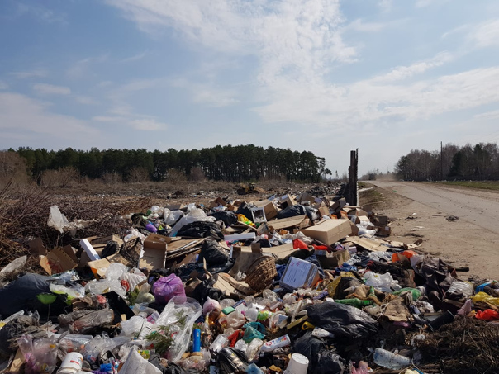
АКТУАЛЬНОСТЬ
С начала реформы (2022 г.) в Самарской области ликвидировано 1079 свалок, но проблема пока не исчезла полностью.
На сегодняшний день на территории области функционирует 8 полигонов в 3000 га. Также продолжают ликвидировать несанкционированные свалки.
Самара 2024
2
2

Slide 4
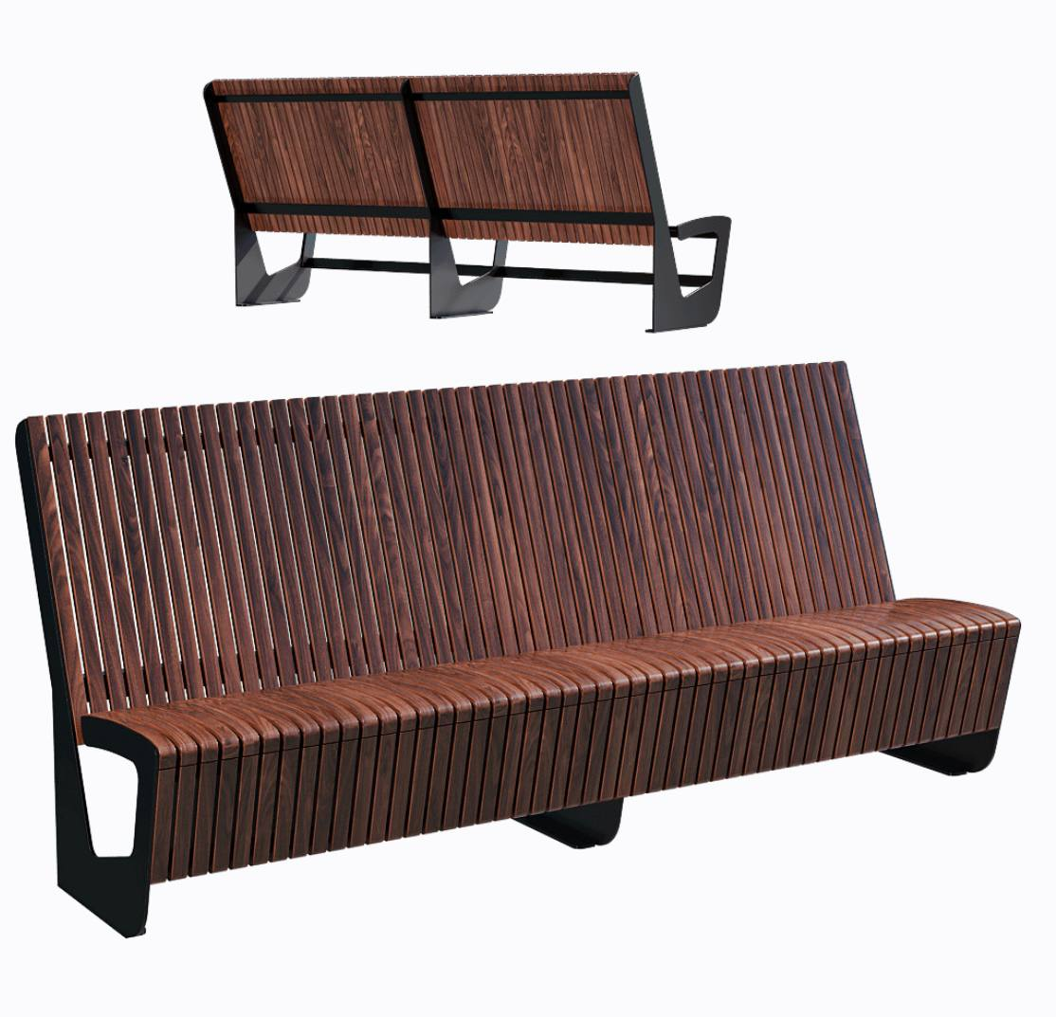
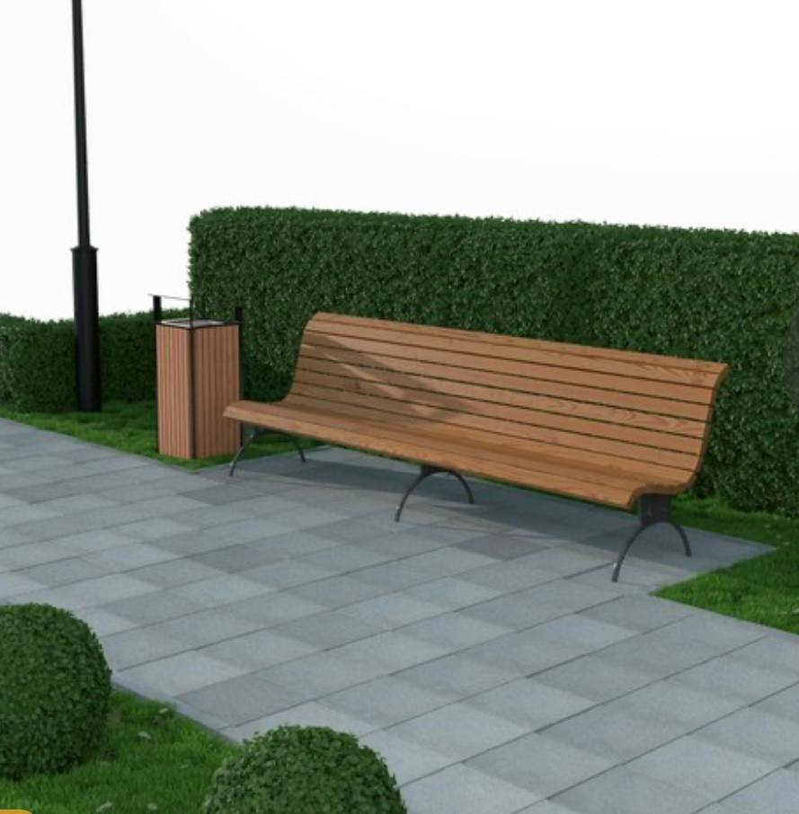
ПРЕДЛАГАЕМОЕ РЕШЕНИЕ
В производстве мебели используются:
полиэтилентерефталат (PETE);
полиэтилен высокой плотности (HDPE);
полипропилен (PP);
полистирол (PS);
полиэтилен низкой плотности (LDPE).
Самара 2024
3

Slide 5
АНАЛОГИ РЕШЕНИЯ
Название организации | Продукция | Является ли участником государственных закупок по г. Самара
ООО «ВЭЛАРТУ» | Садовые и парковые скамейки для городской среды | Да
ООО «ПЗМИ» | Железная мебель для городской среды | Да
ООО «Пинто-Груп» | Уличная мебель для городской среды | Да
Самара 2024
5

Slide 6
ЗАИНТЕРЕСОВАННЫЕ СТОРОНЫ
Партнеры проекта | Потребительские сегменты
Комитет по развитию инфраструктуры г. Самара; Департамент градостроительства г. Самара; ООО «ЭкоСтройРесурс». | Сектор B2G: Муниципальные учреждения; Департамент градостроительства г. Самара. Сектор B2B: Санатории; Предприятия общественного питания; Арт-кластеры; Крупные организации с прилегающей территорией и внутренней территорией рекреации.
Notes:
Вовлеченные стороны — это те, на кого влияет проблемная ситуация, или кто как-либо влияет на проект. В принципе, если достаточно подробно пройдена стадия работы с проблемой, многих, если не всех из них вы уже выявили. Иногда вовлеченные стороны называют стейкхолдерами.
Зачем их искать? Это необходимо, чтобы максимально учесть требования к решению, чтобы оно стало и правда реалистичным, встраивающимся в реальную жизнь реальных людей.
Слайд можно оформить в виде простой таблицы, из которой понятны интересы стейкхолдеров и как они могут повлиять на развитие проекта. Мы не ограничиваем вас в шаблоне — простой поиск в интернете даст вам массу вариантов, используйте тот, который для вас подходит.
Если вы достаточно хорошо изучили проблему, можете изложить свои наблюдения в виде диаграммы связей

Slide 7
Пользовательский сценарий
На данный момент основное предложение обращено к секторам B2G и B2B.
По отношению к государственному сектору: планируется участие в тендерных конкурсах
По отношению к сектору бизнеса: планируется участие в специализированных мебельных выставках, а также проведение партнерских кампаний с арт-кластерами г. Самара
Notes:
Опишите по шагам ответ на вопрос: как пользователь достигнет цели, используя ваше решение.
Если в этом есть необходимость, укажите и неоптимальный сценарий (как проблема решается сейчас и к каким последствиям это приводит)
По возможности, визуализируйте этот сценарий в виде схемы или прототипа будущего интерфейса решения.

Slide 8
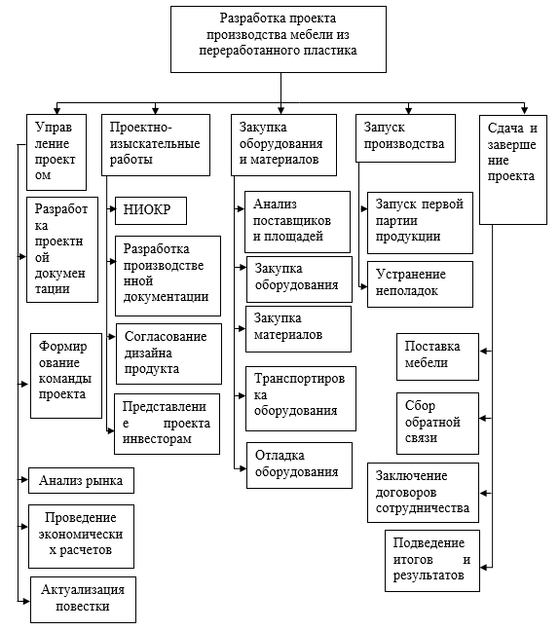
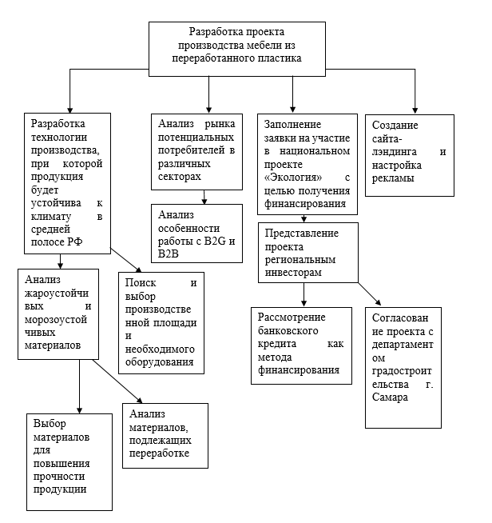
Дальнейшие шаги по работе над проектом
Notes:
ЭТОТ СЛАЙД ЗАПОЛНЯЕТСЯ СОВМЕСТНО С ЭКСПЕРТАМИ ВО ВРЕМЯ КОНСУЛЬТАЦИИ
ПОКА ОСТАВЬТЕ ЕГО ПУСТЫМ
Дальше у вас этап исследование … если у вас уже есть понимание, каким образов вы проверите актуальность вашей идей: с кем будете проводить интервью, как изучите проблему, которую решает ваш проект - напишите об этом на этом слайде. Во время консультаций эксперты помогут вам уточнить задачи.

Slide 9
Результаты пользовательского тестирования
На данный момент продукт не тестировался
Notes:
Шаблон для подготовки к тестированию
Шаблон протокола тестирования
Статья и вебинар про проведение пользовательского тестирования
Дополнительная статья про пользовательское тестирование: Проверь меня, если сможешь

Slide 10

РЫНОК
Объем мирового производства уличной мебели за период 2019-2023 гг. в млрд. долл.
Доли рынка стартап-проекта по методу TAM-SAM-SOM в млн. руб.
Самара 2024
7

Slide 11
Структура издержек и бизнес-модель
Ключевые партнеры | Ключевые виды деятельности | Ценностные предложения | Взаимоотношения с клиентами | Потребительские сегменты
Комитет по развитию инфраструктуры г. Самара; Департамент градостроительства г. Самара; ООО «ЭкоСтройРесурс». | Производство уличной мебели из переработанного пластика; Проведение экологической кампании для жителей г. Самара; | 1. Предложение мебели устойчивой к особенностям климатической среды самарской области; 2. Использование отходов в качестве вторсырья – очищение мусорных полигонов; 3. Приведение городской среды г. Самара в единый стиль оформления; 4. Предложение более бюджетной мебели по сравнению с аналогами. | Представление проекта перед потребителями сектора B2B на выставках; Участие в тендерных аукционах для сегмента B2G. | Сектор B2G: Муниципальные учреждения; Департамент градостроительства г. Самара. Сектор B2B: Санатории; Предприятия общественного питания; Арт-кластеры; Крупные организации с прилегающей территорией и внутренней территорией рекреации.
 | Ключевые ресурсы |  | Каналы сбыта
 | Расходный материал; Оборудование; Производственный персонал; Управленческий персонал; Арендованное помещение. |  | Создание сайта с формой обратной связи; Участие в специализированных выставках для предпринимателей.
Структура издержек |  | Потоки поступления доходов
Покупка сырья для производства; Производство (заработная плата, аренда, амортизация, услуги ЖКХ); Маркетинговые мероприятия; Налог на прибыль 20%. |  | Поступления от продажи предлагаемого товара; Поступление от продажи франшизы другим предпринимателям.
Notes:
Одна из важных составляющих любого коммерческого проекта — его бизнес-модель. Бизнес-модель — это структура бизнес-процессов компании, которая объясняет, как компания будет получать прибыль.
Перед тем как приступить к созданию бизнес-модели, предлагаем вам встретиться с командой и ответить на три вводных вопроса на слайде выше - это поможет вам подготовиться к вдумчивому созданию БМ.
О том, как ответить на вопросы выше, читайте с статье: Введение в бизнес-модели
Вместо этого слайда можете продемонстрировать бизнес-модель вашего решения, если вы создали её. Создать бизнес-модель для своего проекта вам помогут материалы:
1. Статьи в базе знаний: Введение в бизнес-модели, Lean Startup Canvas
2. Вебинар Экономика проекта и модели монетизации (про Lean Canvas с 42 минуты)

Slide 12



ФИНАНСЫ
Основные источники привлечения финансирования:
Грант 1 млн. руб. от Фонда содействия инновациям
Участие в национальном проекте «Экология
Участие в национальном проекте «Жилье и городская среда»
Самара 2024
9

Slide 13
ОЦЕНКА БИЗНЕСА
Года: | 3 год |  |  |  | 4 год | 5 год | 6 год | 7 год
Кварталы: | 1 | 2 | 3 | 4
Операционная деятельность | -866,3 | -418,3 | -123,9 | 189,7 | 246,8 | 438,8 | 2358,8 | 3958,8
Выручка | 1275 | 2325 | 3015 | 3750 | 13800 | 14250 | 18750 | 22500
Издержки | -1111 | -1601 | -1923 | -2266 | -8504 | -8714 | -10814 | -12564
Прибыль до налогообложения | 164 | 724 | 1092 | 1484 | 5296 | 5536 | 7936 | 9936
Налог 20% | -32,8 | -144,8 | -218,4 | -296,8 | -1059,2 | -1107,2 | -1587,2 | -1987,2
Прибыль после налогообложения | 131,2 | 579,2 | 873,6 | 1187,2 | 4236,8 | 4428,8 | 6348,8 | 7948,8
Общепроизводственные расходы | -997 | -997 | -997 | -997 | -3990 | -3990 | -3990 | -3990
Финансовая деятельность | 5200 | 0 | 0 | 0 | 0 | 0 | 0 | 0
Наименование | Значение показателя
NPV | 1884,84 тыс. руб.
PI | 27,6%
IRR | 45,012%
PP | 3 года и 4 месяца
NPV = 1884,84 тыс. руб.
PI = 27,6%
IRR = 45,012%
PP = 3 года, 4 месяца
Самара 2024
10

Slide 14
Технология
ДОРОЖНАЯ КАРТА
1 кв. 2025
Согласование дизайна продукции
3 кв. 2025
Реализация продукции для сектора B2G
Выход на рынок B2B
1 кв. 2023
Разработка концепции
1
2
3
4
5
6
3-4 кв. 2024
Представление проекта
3 кв. 2025
Запуск производства
4 кв. 2025
Расширение ассортимента продукции
Самара 2024
12

Slide 15
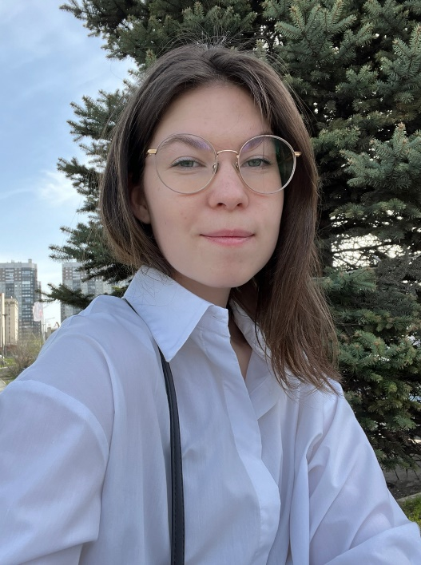
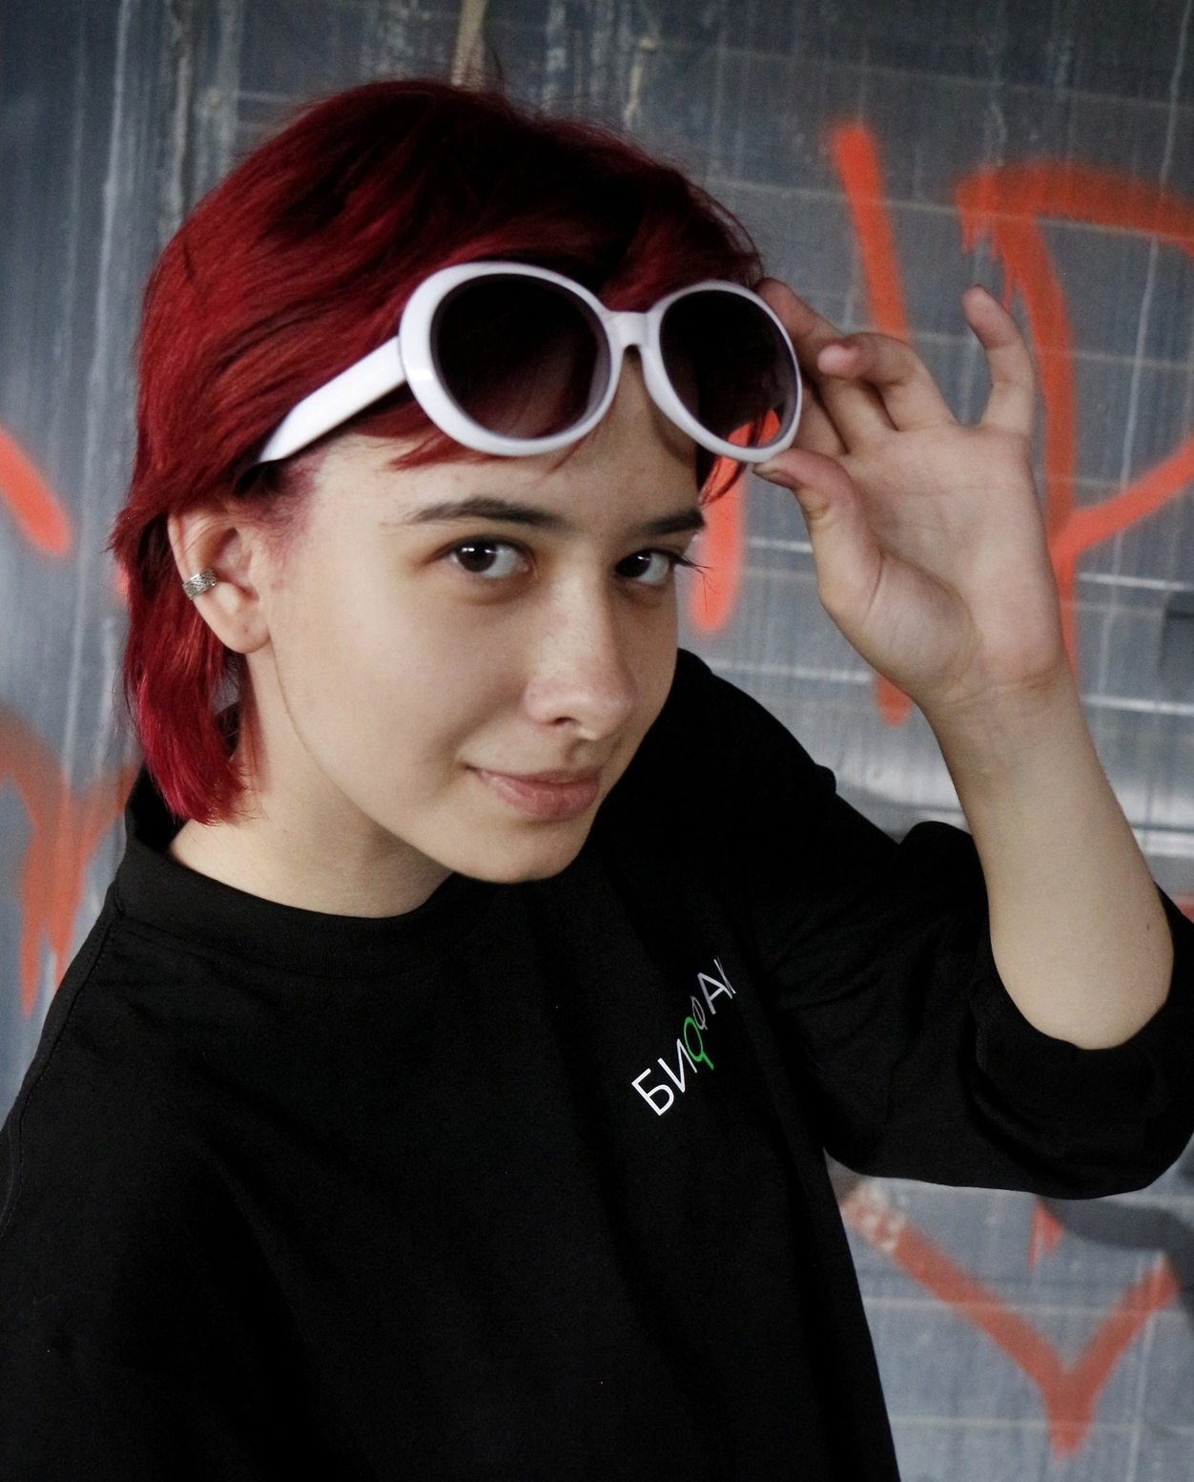
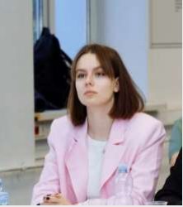
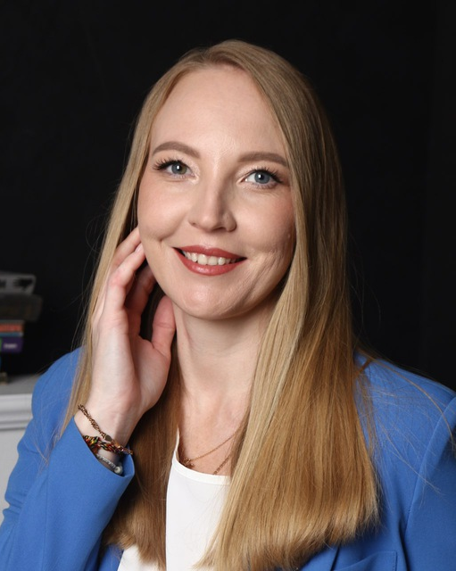
КОМАНДА ПРОЕКТА
Панфилова Влада
Менеджер проекта
Соскина Диана
Биолог-эколог
Аутсорсинг
Трофимова Анна Маркетолог
Ряжева Юлия Ивановна Научный руководитель
13

Slide 16
О проекте (Что есть сейчас?)
На данный момент разрабатывается технология армирования мебели из переработанного пластика. Также рассматривается вопрос о снижении количества тяжелых соединений, которые вырабатываются в процессе переплавки материалов вторичного сырья.
Планируется разработать систему, которая позволит извлекать энергию из отходов производства и использовать эту энергию повторно уже в процессе производства.
Notes:
Демонстрация продукта всегда лучше, чем скриншоты на слайдах.
Почему? Когда вы показываете прототип «здесь и сейчас», он осязаем — зрители воспринимают его как реально существующий проект, а не только как ваши планы в далёком будущем. Взаимодействие слушателей с вами и их внимание также растёт: наблюдать за работой сайта или приложения онлайн интереснее, чем видеть застывшие картинки.

